Slide 1
动态规划 Dynamic Programming
Notes:
不是编程，programming意思代表表格，把已有的结果保存到表格中，随着问题的推进，表格会不断地更新。也就是说，动态规划往往使用表格来存储中间结果。

Slide 2
分治：将原问题划分为互不相交的子问题，递归地求解子问题，再将它们的解组合在一起。
动态规划：子问题重叠的情况，不同的子问题具有公共的子子问题。
最优子结构：问题的最优解由相关子问题的最优解组合而成
边界：问题的边界，得到有限的结果
状态转移方程：问题每一阶段和下一阶段的关系

Slide 3

问题：一个10级台阶，每次只允许向上1层或者2层，一共有几种上法？
Notes:
每一步上几层台阶，都是一个决策问题！
其实我们可以把这个问题倒着考虑！最后一次决策，也就是完成10级台阶的最后一步，要么从第8级迈2步上来，要么从第9层迈1步上来。
也就是说，有多少种办法上8层，再加上有多少种办法上9层，就是完成10层台阶的办法总和。

Slide 4
上台阶
F(n):上n层台阶共有多少种办法
F(10)=?
F(9)=?
Notes:
将求F（10）这个问题，完美的分解成了F（9）和F（8），找到了局部的最优解，与贪心算法有点像呀。
既然F（10）=F（9）+F（8），那么F（9）=F（8）+F（7），依此类推，最终问题被逐渐降低了规模，越来越简单，这也是分治算法的思想。

Slide 5
最优子结构：问题的最优解由相关子问题的最优解组合而成
F(10) = F(9) + F(8)，当F(9)和F(8)都是最优解时，那么F(10)一定是最优解
边界：问题的边界，得到有限的结果
分解到最后，一定是变成了规模最简单的问题，即F（1）和F（2）
F(1) = 1 F(2) = 2
状态转移方程：问题每一阶段和下一阶段的关系
本问题的状态转移方程为：F（n）=F(n-1)+F(n-2)
Notes:
将求F（10）这个问题，完美的分解成了F（9）和F（8），找到了局部的最优解，与贪心算法有点像呀。
既然F（10）=F（9）+F（8），那么F（9）=F（8）+F（7），依此类推，最终问题被逐渐降低了规模，越来越简单，这也是分治算法的思想。

Slide 6
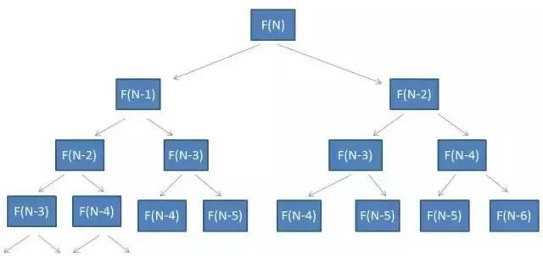
时间复杂度O(n) = 2^{n}
Notes:
需要注意的问题是，时间复杂度。

Slide 7
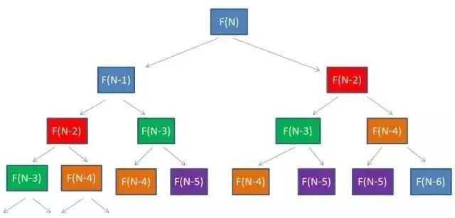
1 | 2 | 3 | 4 | 5 | 6 | 7 | 8 | 9 | 10
1 | 2 | 3
Notes:
相同颜色代表相同的结果，如何解决上面所提到的时间复杂度的问题？
可以采用备忘录的方法，也就是把计算过的中间结果保存下来，如果遇到计算过的问题，就直接查询备忘录。
OK？真正的动态规划就是把上面的思路再倒过来！
我们从初始条件F（1），F（2）开始，使用状态转移方程，就是快速地推到。

Slide 8
1.问题中的状态满足最优性原理 => 最优子结构
2.问题中的状态必须满足无后效性 => 以前出现的状态和以前状态的变化过程不会影响将来的变化

Slide 9
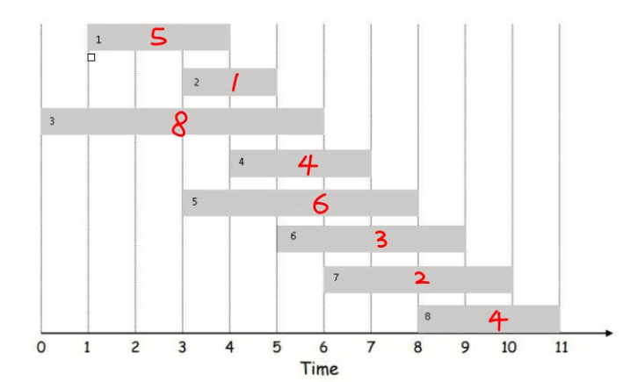
如何能挣最多的钱？
Notes:
这是一类动态规划中经典的题目，求最大值，最优解

Slide 10
选还是不选？
OPT（i）代表，当我们考虑1,2,3，…，i任务时的最优解
选： 4+OPT(5)
OPT（8）) =
不选： OPT（7）
最大值

Slide 11
选还是不选？
选： 4+OPT(prev)
OPT（i）=
不选： OPT（i-1）
最大值
prev是什么

Slide 12
i | prev
1 | 0
2 | 0
3 | 0
4 | 1
5 | 0
6 | 2
7 | 3
8 | 5
Notes:
画树

Slide 13
i | prev | OPT
1 | 0 | 5
2 | 0 | 5
3 | 0 | 8
4 | 1 | 9
5 | 0 | 9
6 | 2
7 | 3
8 | 5
Notes:
画树

Slide 14
选择一堆不相邻的数字使总和最大
i | 0 | 1 | 2 | 3 | 4 | 5 | 6
array[i] | 1 | 2 | 4 | 1 | 7 | 8 | 3
OPT(6)表示这组数字，到下标为6的最佳方案是多少。
OPT(i) = max（OPT(i-2) + array[i] , OPT(i-1))
OPT(0) = array[0]
OPT(1) = max(array[0],array[1])
Notes:
还是两种可能，选还是不选。如果选择，就不能选8，
#include <iostream>
using namespace std;
int rec_opt(int* array,int i){
if(i==0)
return array[0];
else if(i==1)
return max(array[0],array[1]);
else{
int ans1=rec_opt(array,i-2)+array[i];
int ans2=rec_opt(array,i-1);
return max(ans1,ans2);
}
}
int dp_opt(int* array,int i){
int opt[7];
opt[0]=array[0];
opt[1]=max(array[0],array[1]);
for(int i=2;i<7;i++){
int ans1=opt[i-2]+array[i];
int ans2=opt[i-1];
opt[i]=max(ans1,ans2);
}
return opt[6];
}
int main()
{
int array[7]={1,2,4,1,7,8,3};
cout<<rec_opt(array,6)<<endl;
cout<<dp_opt(array,6)<<endl;
}

Slide 15
是否存在方案使得选择数组中任意数字的和等于S？
选择任意数字，使和为S
i | 0 | 1 | 2 | 3 | 4 | 5
array[i] | 3 | 34 | 4 | 12 | 5 | 2
S=9

Slide 16
SubSet（array[5]，9）= SubSet(array[4],7) or SubSet(array[4],9)
i | 0 | 1 | 2 | 3 | 4 | 5
array[i] | 3 | 34 | 4 | 12 | 5 | 2
S=9

Slide 17
边界条件是什么？ 1、s==0时，表示已经找到，直接返回true即可 2、SubSet(array[0],s)时，若array[0]==3，return true；若array[0]!=3,return false; 3、SubSet(array[i],s),若array[i]>s,此时只考虑不选array[i]的情况，即return SubSet(array[i-1],s)
i | 0 | 1 | 2 | 3 | 4 | 5
array[i] | 3 | 34 | 4 | 12 | 5 | 2
S=9

Slide 18
单调栈
栈内元素保持一定单调性（单调递增或单调递减）的栈。
满足后进先出的特点

Slide 19
单调栈
例如实现一个单调递增的栈，比如现在有一组数10，3，7，4，12。从左到右依次入栈，则如果栈为空或入栈元素值小于栈顶元素值，则入栈；否则，如果入栈则会破坏栈的单调性，则需要把比入栈元素小的元素全部出栈。单调递减的栈反之。
10入栈时，栈为空，直接入栈，栈内元素为10。
3入栈时，栈顶元素10比3大，则入栈，栈内元素为10，3。
7入栈时，栈顶元素3比7小，则栈顶元素出栈，此时栈顶元素为10，比7大，则7入栈，栈内元素为10，7。
4入栈时，栈顶元素7比4大，则入栈，栈内元素为10，7，4。
12入栈时，栈顶元素4比12小，4出栈，此时栈顶元素为7，仍比12小，栈顶元素7继续出栈，此时栈顶元素为10，仍比12小，10出栈，此时栈为空，12入栈，栈内元素为12。
Notes:
这是一类动态规划中经典的题目，求最大值，最优解

Slide 20
单调栈
应用：
1.最基础的应用就是给定一组数，针对每个数，寻找它和它右边第一个比它大的数之间有多少个数。
2.给定一序列，寻找某一子序列，使得子序列中的最小值乘以子序列的长度最大。
3.给定一序列，寻找某一子序列，使得子序列中的最小值乘以子序列所有元素和最大。
P2866 [USACO06NOV]糟糕的一天Bad Hair Day
https://www.luogu.org/problem/P2866
Notes:
这是一类动态规划中经典的题目，求最大值，最优解

Slide 21
单调队列
队列：先进先出
优先队列：优先级高的元素进队时插队
单调队列：队列始终满足从队首开始，优先级递减，进队时间越靠后越晚；新元素进队时，将优先级低于自己的直接踢出队。

Slide 22
单调队列
1597：【 例 1】滑动窗口
核心思想：高效地排除不可能成为答案的数字。
后来的数字大于前面的数字，则前面的数字不可能再成为答案。
每个数字进队时踢出前面比自己大的数，始终取队首为答案。
单开一个数组记录队里数在原数组的下标，队首数字太老就出队。
P1886 滑动窗口
https://www.luogu.org/problem/P1886
Notes:
这是一类动态规划中经典的题目，求最大值，最优解

Slide 23

快速幂
快速幂，二进制取幂（Binary Exponentiation，也称平方法），是一个在$θ（log(n)）$的时间内计算$a^{n}$的小技巧，而暴力的计算需要$θ（n）$的时间。

Slide 24

快速幂
二进制取幂的想法是，我们将取幂的任务按照指数的 二进制表示 来分割成更小的任务。
$3^{13}+3^{(1101)二进制}=3^{8}$×$3^{4}$×$3^{2}$
Notes:
这是一类动态规划中经典的题目，求最大值，最优解

Slide 25
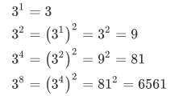

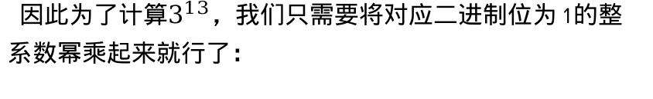
快速幂
序列中（除第一个）任意一个元素就是其前一个元素的平方
例如：
因此为了计算$3^{13}$，我们只需要将对应二进制位为 1 的整系数幂乘起来就行了：

